Slide 1
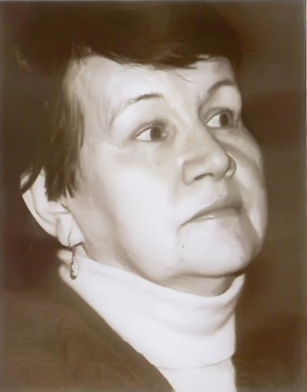
«А добрым людям
легче жить
на свете…»

Slide 2
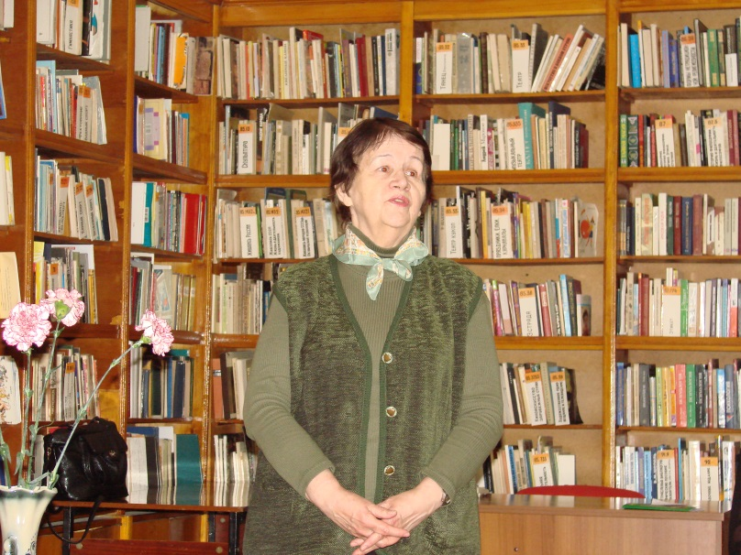
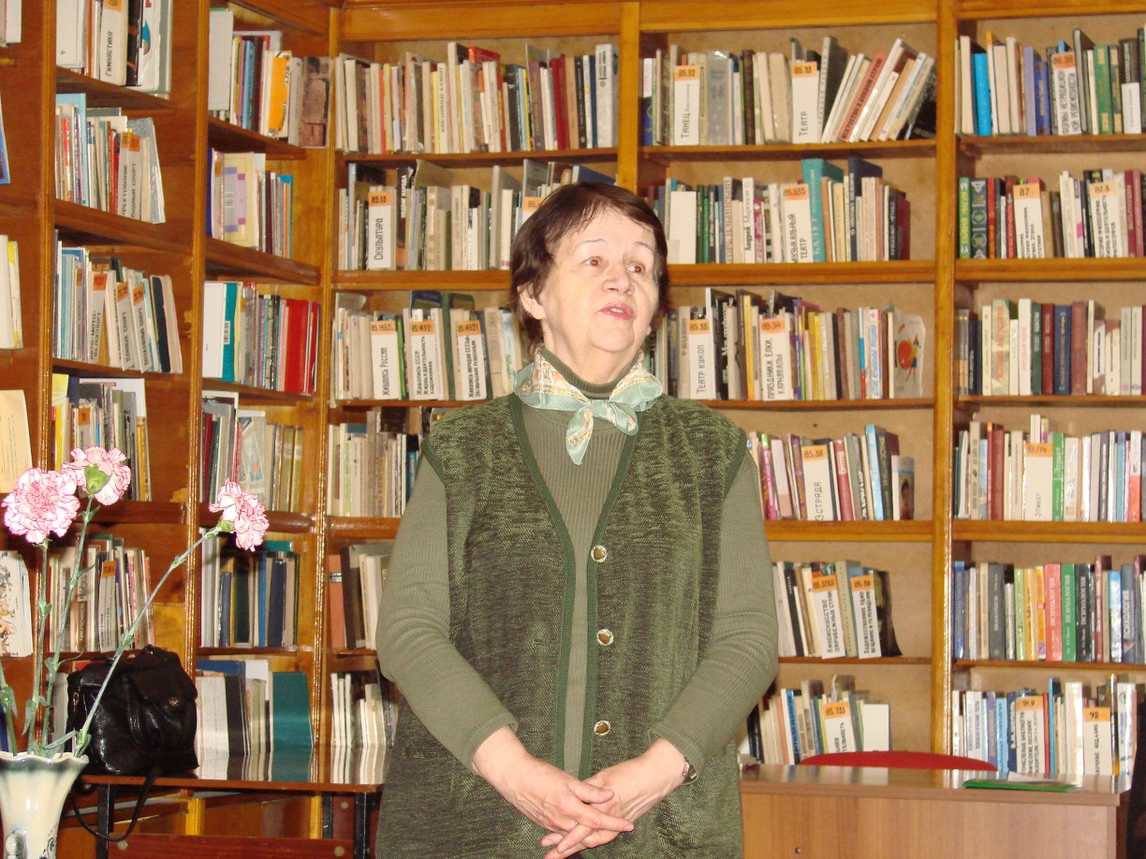
Вера Анатольевна Иванова – с большой буквы Педагог, Поэт, Человек…

Slide 3
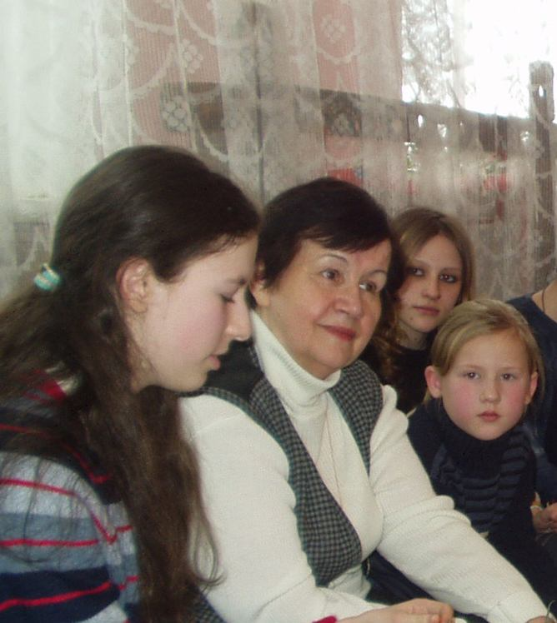
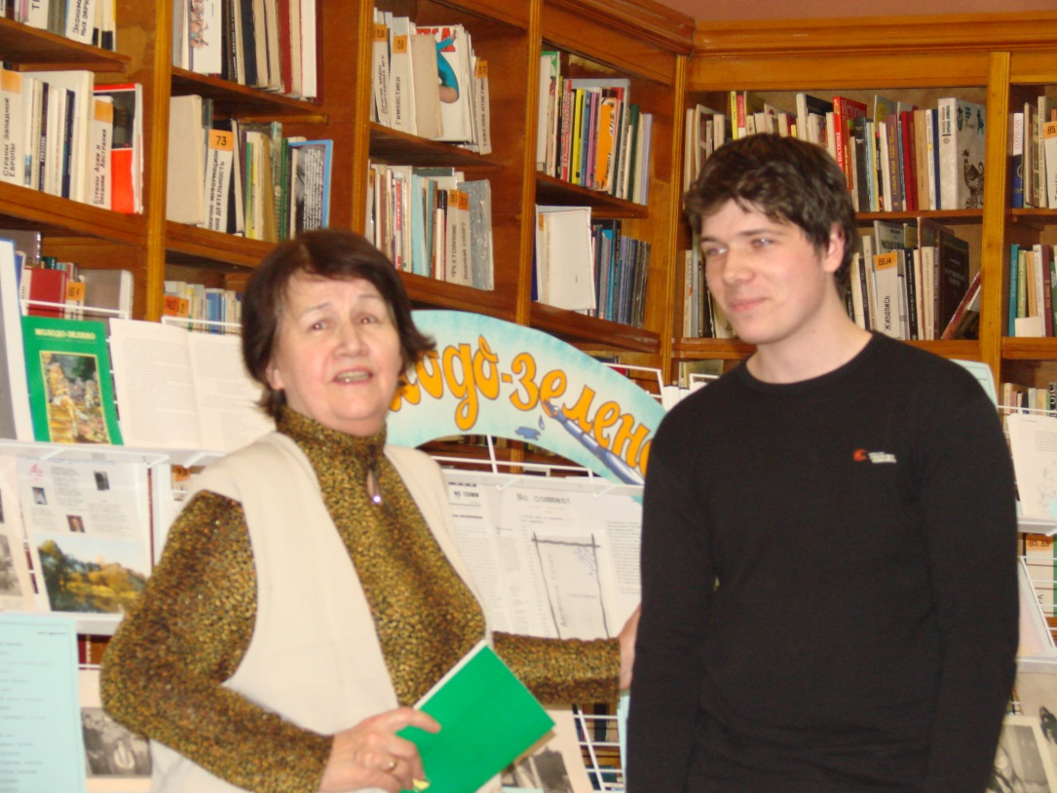
Открывая и взращивая таланты, создала и на протяжении многих лет возглавляла детскую литературную студию «Родничок»

Slide 4
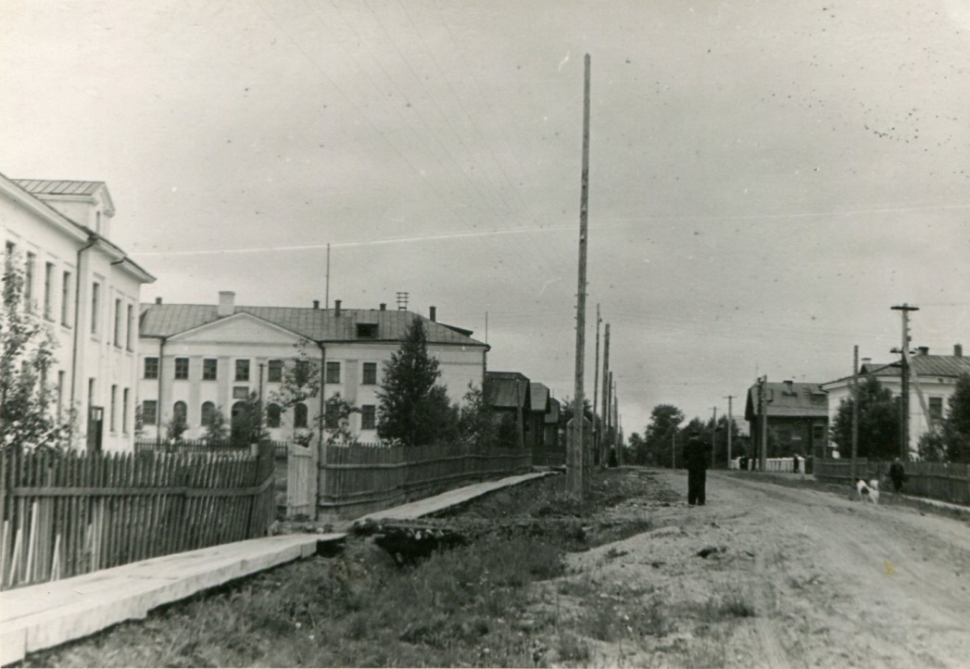
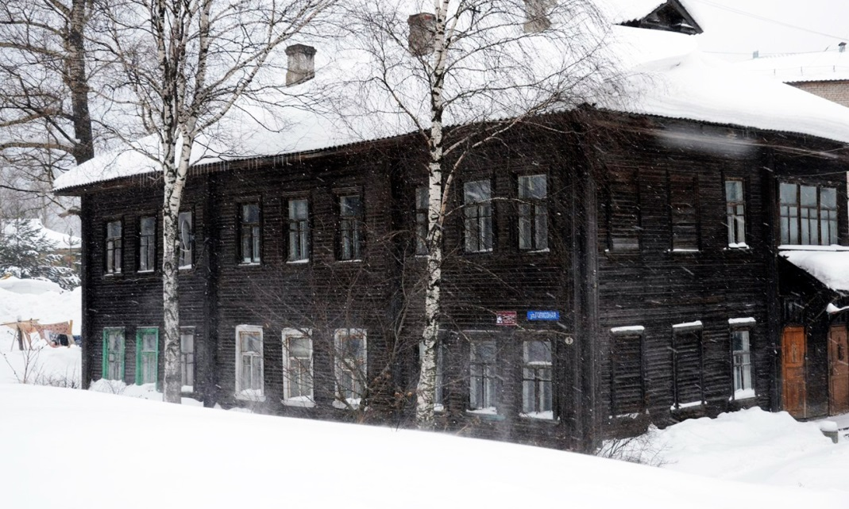
Вера Анатольевна Иванова ро­дилась в городе Харовске Вологодской области 8 марта 1935 года

Slide 5
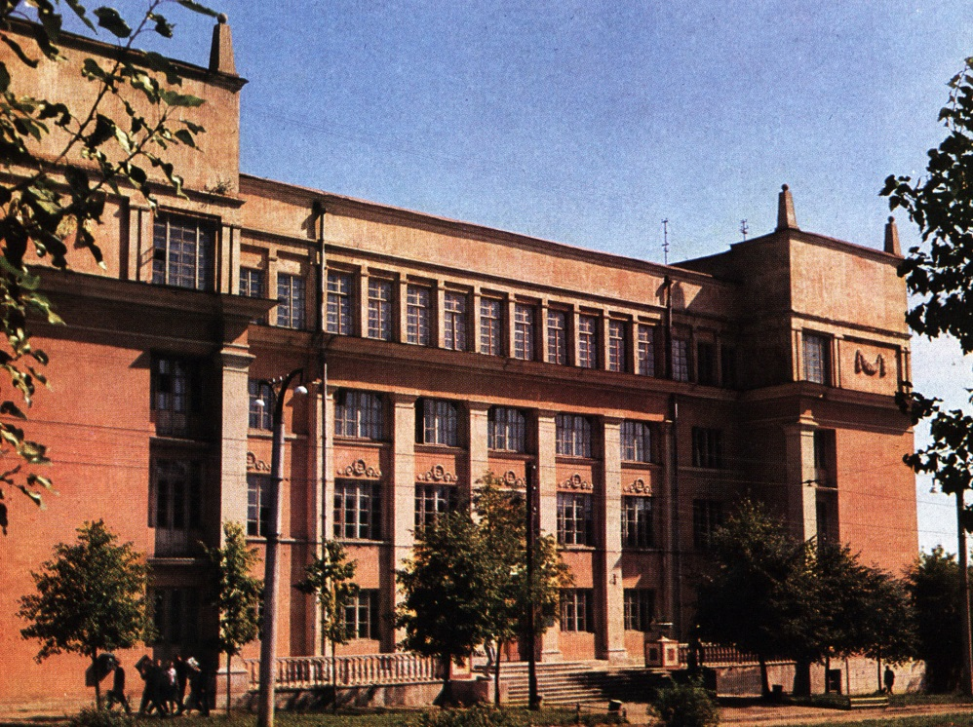
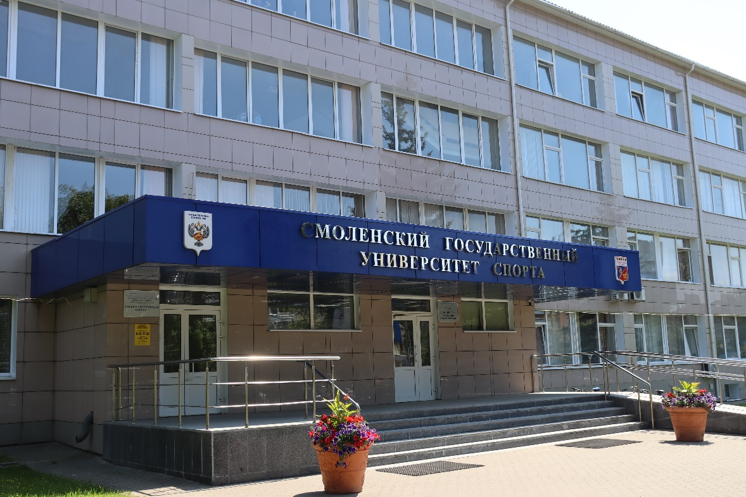
В Смоленске Вера Анатольевна преподавала иностранный язык в институте физической культуры (ныне Смоленский государственный университет спорта)

Slide 6
В 1991 году в московском издательстве «Современник» вышла её первая книга «Неделя сирени». Позже увидели свет изданные в Смоленске сборники стихов «Времена жизни» и «Распевы Ветра».

Slide 7
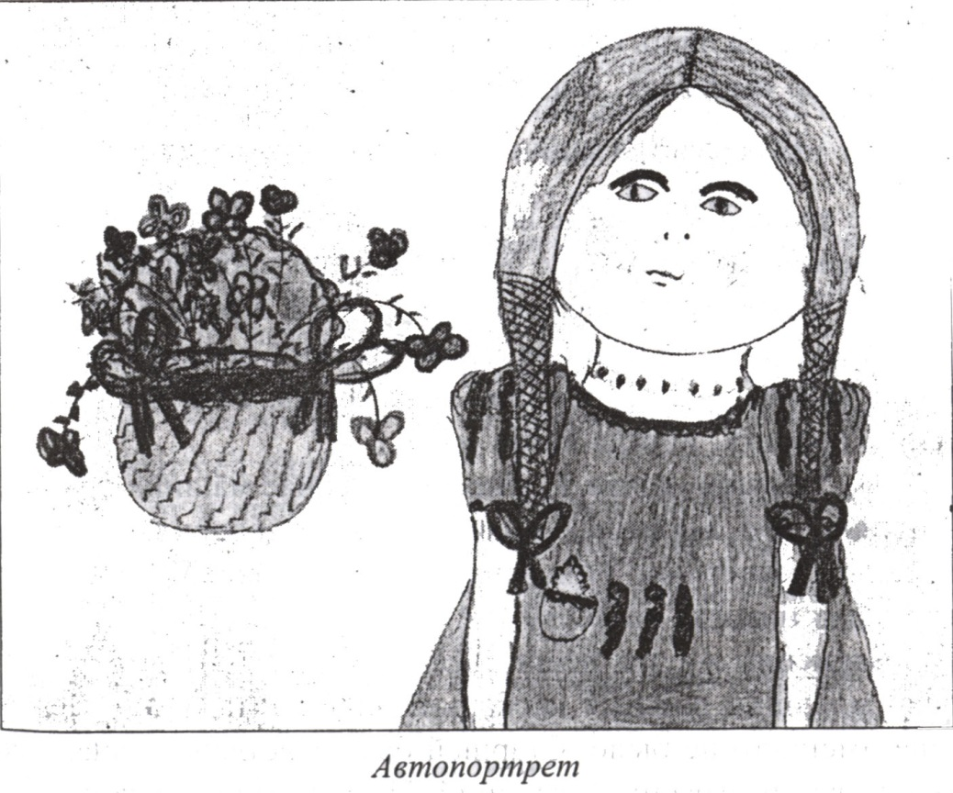
… Я была тогда дошколёнком. Именно с высоты этого возраста я запомнила то военное время…

Slide 8
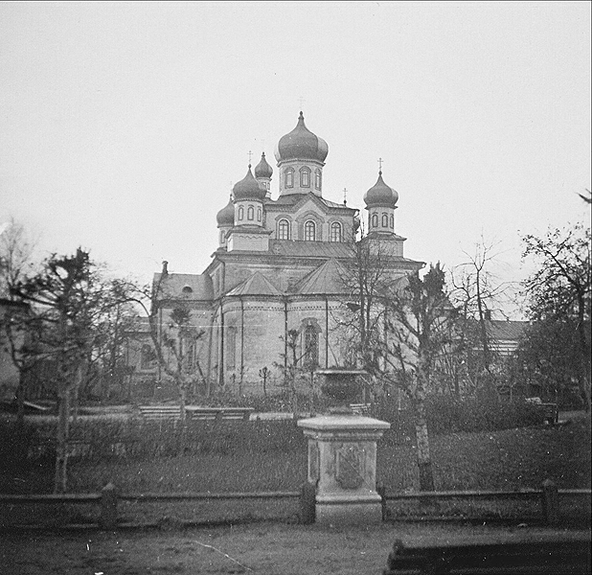
… Бобруйск, июнь 1941 года, впервые я иду одна в магазин, иду с денежкой в ладони, буду покупать мармелад, войны ещё нет, люди все спокойные, я счастливая...

Slide 9
...сосед наш, по фамилии Звягинцев, привёз из блокадного Ленинграда дочку-школьницу, она лежала на кровати, молчала, была вся чёрно-серая...

Slide 10
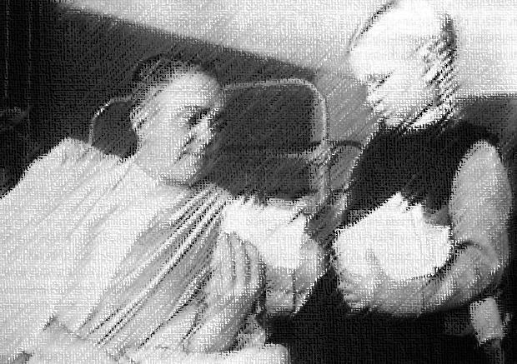
… мы, детсадовцы, приходим в госпиталь, а один раненый, весь забинтованный с ног до головы, попросил посадить меня к нему на кровать, держал меня за руку и плакал, наверное, вспоминал дочку...

Slide 11
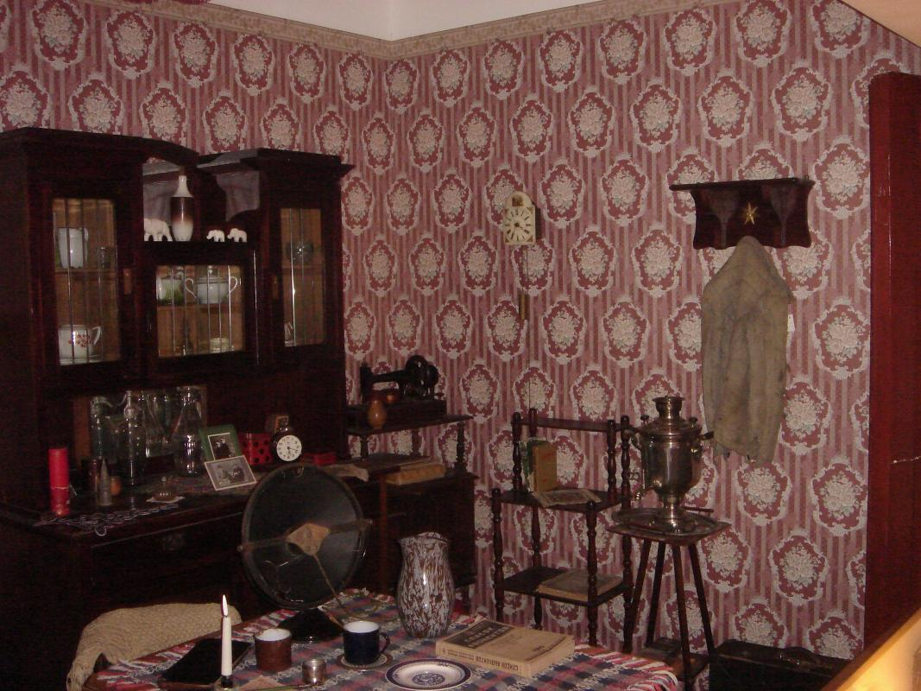
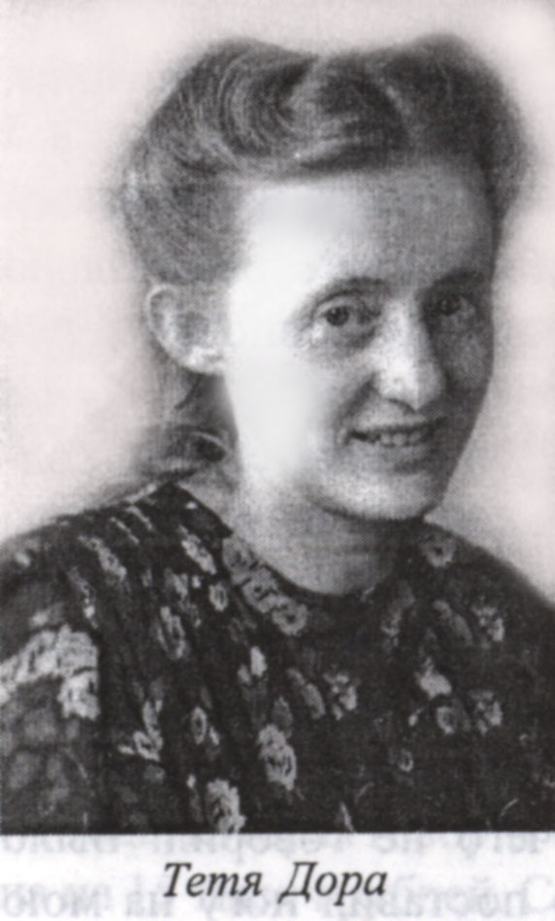
… На втором этаже жила тётя Дора Марголина. Она была взрослой, по моим тогдашним понятиям даже староватой, лет 30... Она была добрая, очень добрая.
Тетя Дора

Slide 12
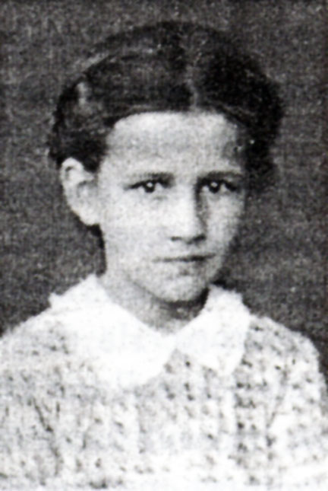
…Война была далеко. Но она была рядом с нашими сердцами, душами, глазами. Всё было полно ею. Она была в нас самих.
Вера Иванова (Едошина) 1944 г.

Slide 13
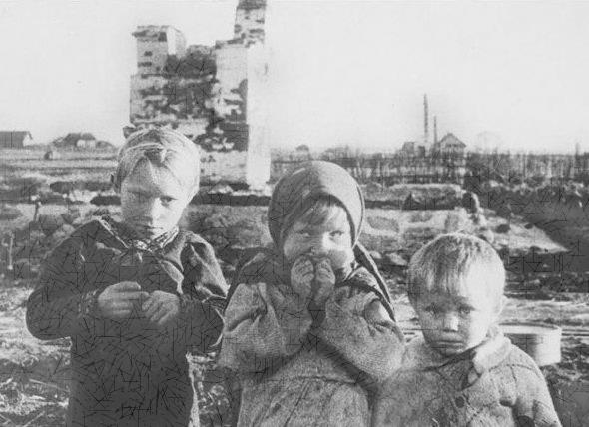

Slide 14
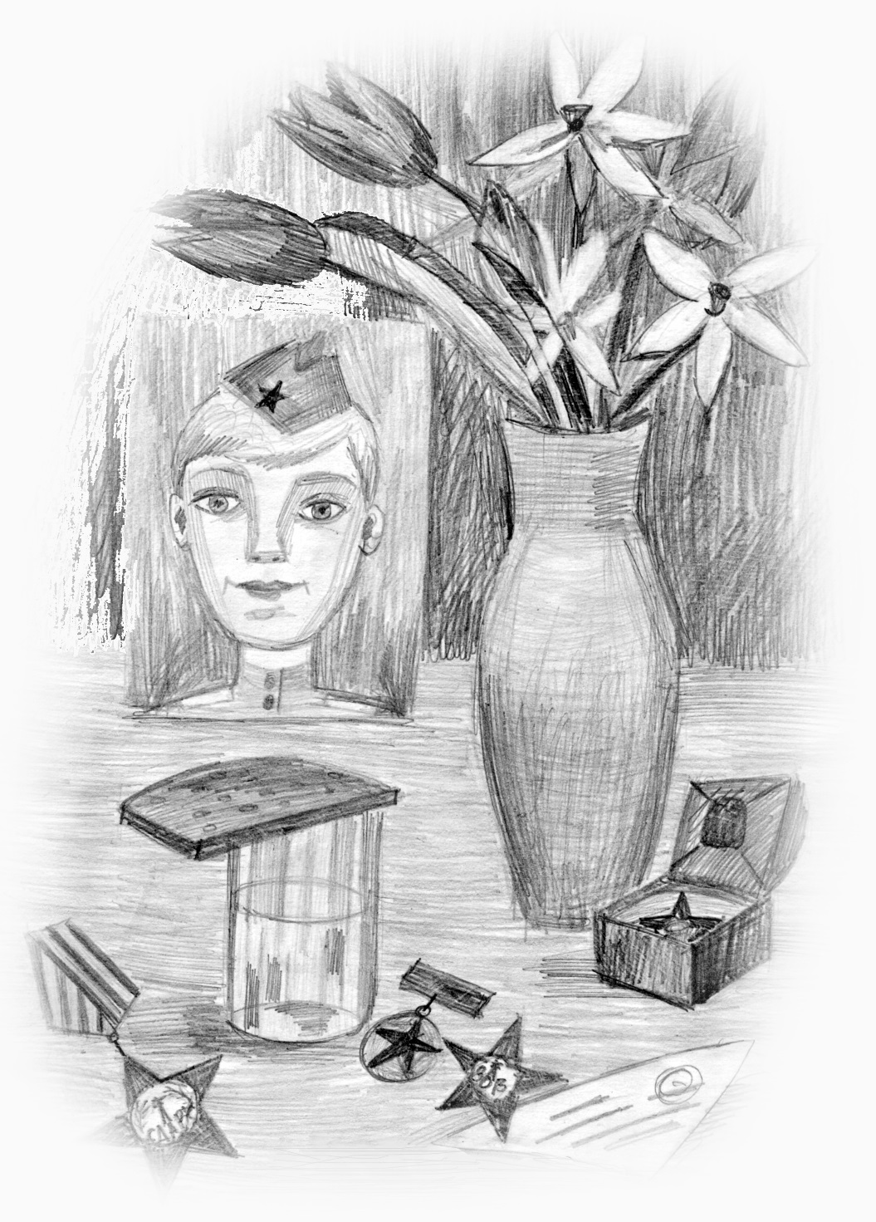
«…Наверное, можно было бы кое-что додумать, переду­мать, придумать… События ушли, отступили в память, погру­зились в прошлое. Но это незабываемо, потому что это была
ВЕЛИКАЯ,
СВЯЩЕННАЯ, ОТЕЧЕСТВЕННАЯ ВОЙНА.
Всё, что она – свято!».

Slide 16
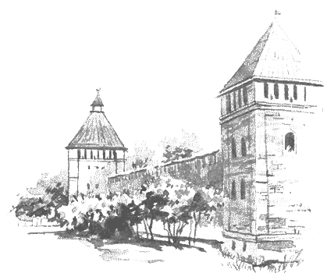
Вера Иванова говорит о древнем городе с такой любовью! Ни за что не поверишь, что родилась далеко от него.

Slide 17
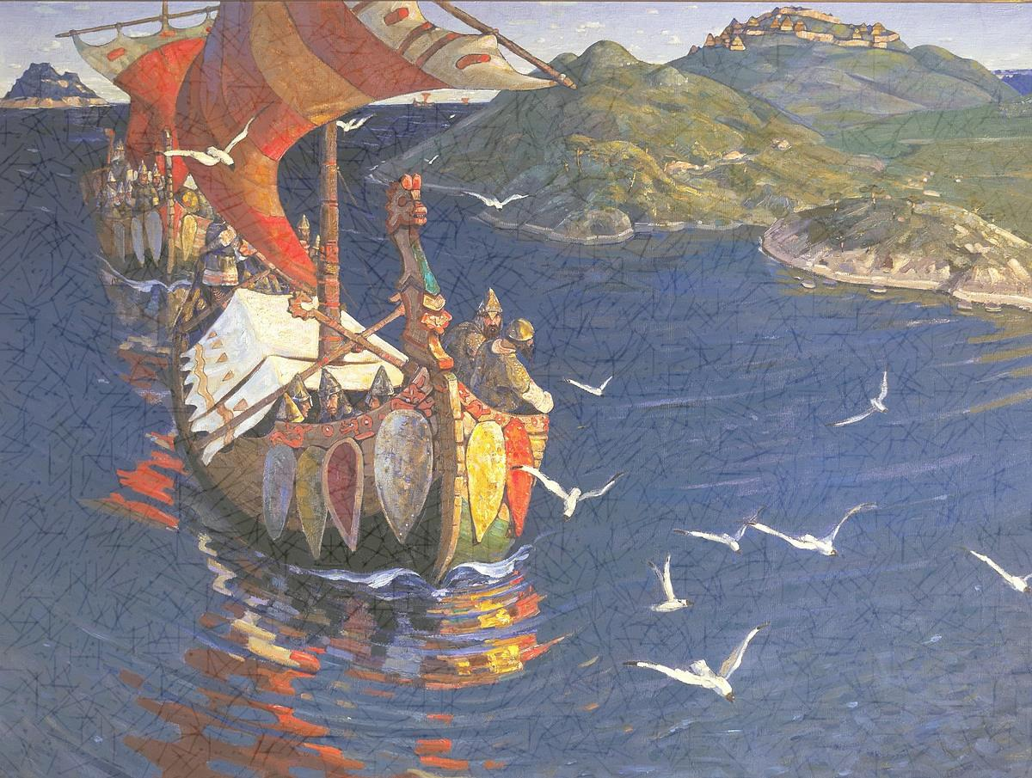
Крутые холмы и высокое небо,
Реки разговорчивой плеск –
Всё было тогда,
когда города не было,
И не было слова «Смоленск».
Но всё же он был,
кто-то первый, кто вышел
На холм, огляделся окрест
И понял – здесь ветер
приветливо дышит,
Здесь мир
добрым светом согрет…

Slide 18
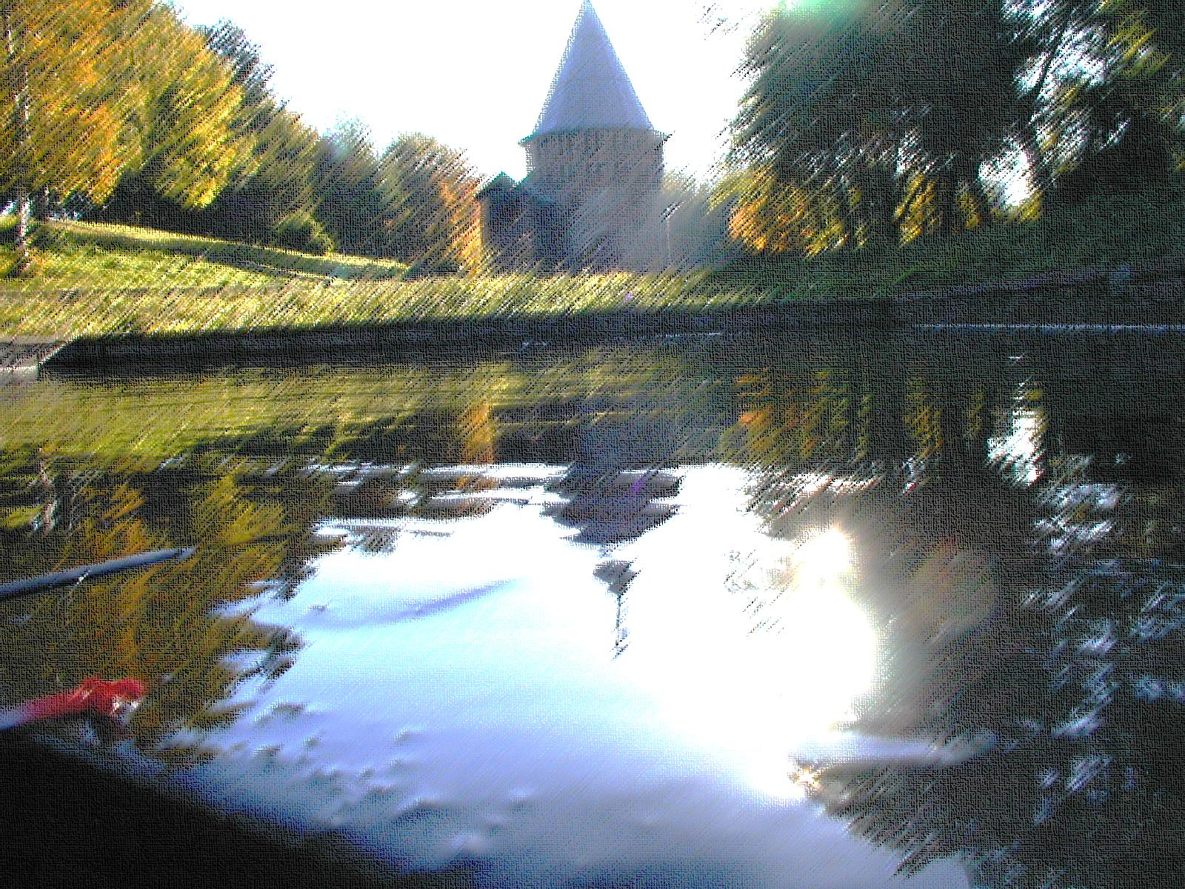
Когда нам случается быть вдалеке
От милого города,
Он все-таки с нами, и даже во сне
Свиданье с ним дорого.
И нет нам дороже, и нету родней
Любимого имени,
Сияния чутких вечерних огней
И парка старинного…

Slide 19
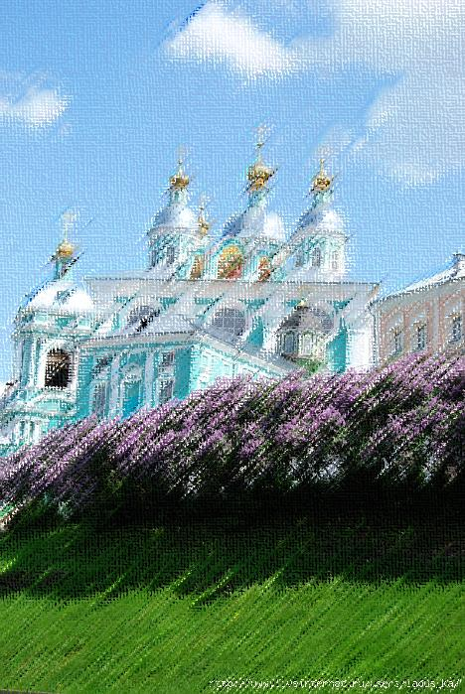
Между буднями, после праздников
Город наш, весь такой весенний,
Вдруг решит горожан обрадовать
И объявит неделю сирени…
Разбежится сиреневым пламенем
Жар земли и воздуха жажда,
Отчего-то добрее станем мы,
Чуть влюбленнее, чуть отважнее…

Slide 20
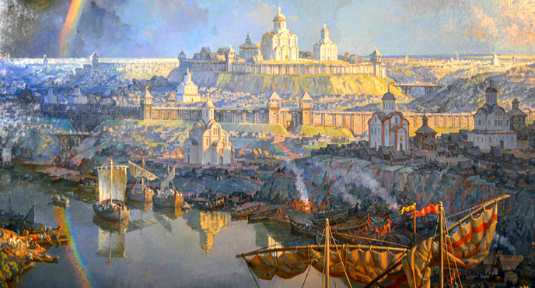
Многие годы В. А. Иванова возглавляла Смоленское отделение Союза российских писателей. В 2008 году она была удостоена литературной премии имени М.В. Исаковского.

